Slide 1

TEMBEL ÇOCUK İLE PADİŞAH KIZI
Ali Aslanmirza (Ben)
SINIF NUMARA
10/D 797

Slide 2
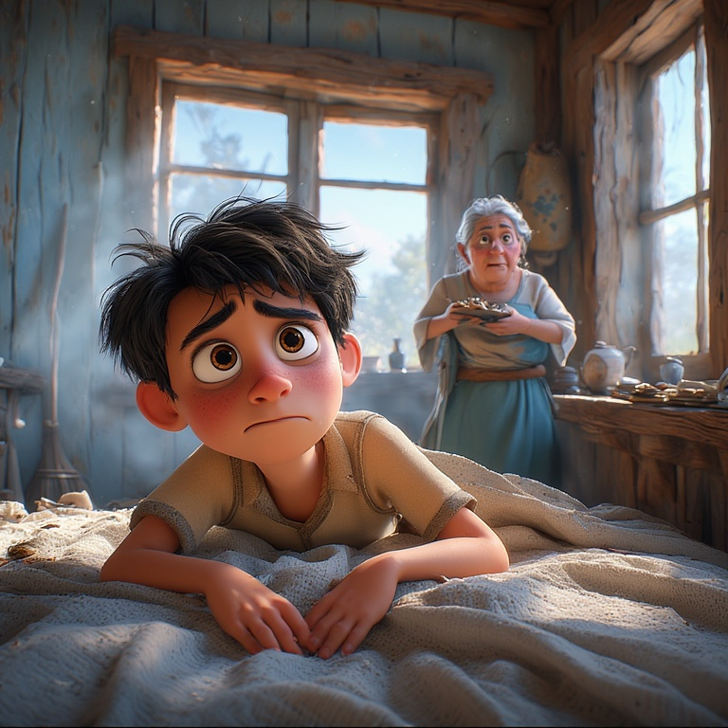
1
Evvel zaman içinde hem varmış hem yokmuş; ihtiyar bir kadının bir oğlu varmış; çok tembel imiş, o kadar ki; yatağından dışarı çıkmaz, her şeyi ayağına istermiş. Anası buna bir çare bulamamış.
2
3
4
5
6
7
8
9

Slide 3
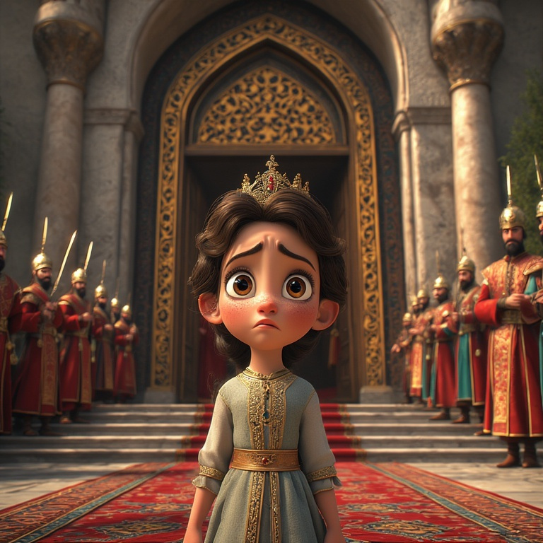
O yerin kralı bir gün uğursuz bellediği küçük kızını, kovmuş, sokağa atmış.
1
2
3
4
5
6
7
8
9

Slide 4
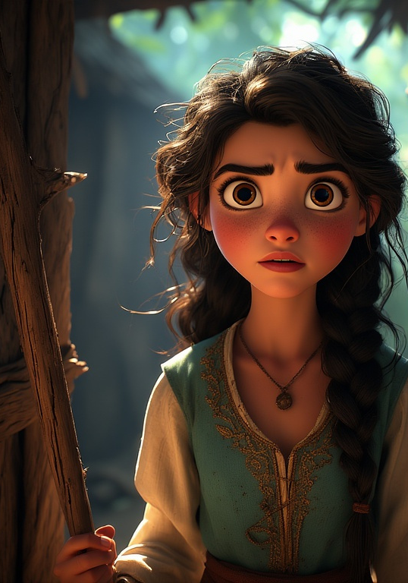
Kız da başını alır, gide gide yolu bir kulübeye düşer; meğer orası oğlanın barınağı imiş. İçeri girince oğlanı yatar görür. Oğlan kızdan hemen ekmek istemiş. Kız oğlanı âlâ bir sopa çekerek ıslatır.
1
2
3
4
5
6
7
8
9

Slide 5
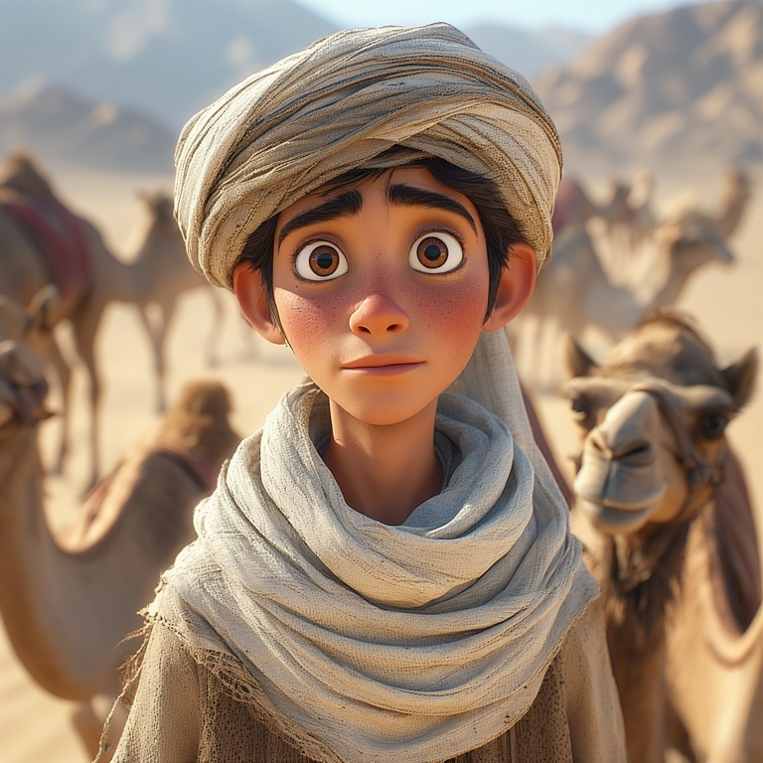
Oğlan kıza Azrail adını vermiş. Derken oğlan yavaş yavaş huyunu bırakarak işe gitmeye, her şeyi kendi eliyle yemeye, her işini kendi ayağı ile görmeye başlamış,
1
2
3
4
5
6
7
8
9
O yerde deveciler varmış. Annesi onu oraya çalışmaya vermiş.

Slide 6
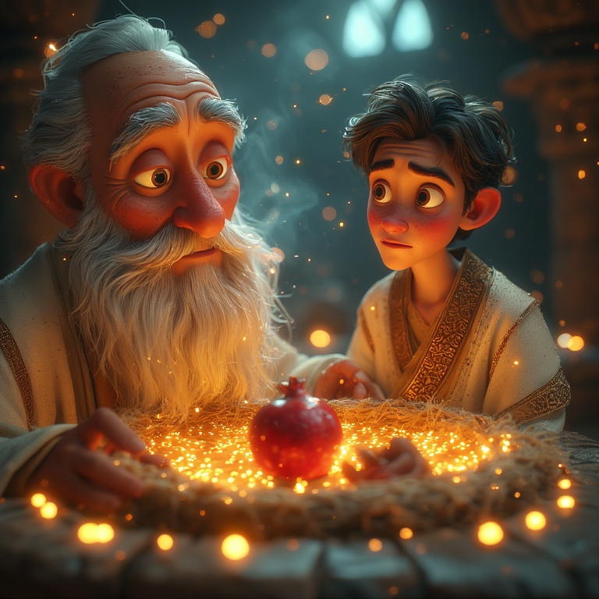
Oğlan ne kadar para alıyorsa bütün kazancını kızın eline verir, bir kuruş olsun harcamazmış. Böylece geçinip giderlerken deveciler mal alıp vermek üzere geziye çıkmışlar, oğlanı da yanlarına almışlar; anası ile kral kızı evde kalmışlar.
1
2
3
4
5
6
7
8
9
Yolcular çok susamışlar, dilleri damaklarına yapışmış. Derken bir kuyu bulmuşlar; fakat suyu akmıyormuş, eksilmiş Oğlana: “İn şu kuyuya suyu salıver.” demişler. Oğlan hiç korkmadan kuyuya inmiş. Orada oğlanın karşısına uzun sakallı bir dede çıkmış, oğlana bir nar ve bir de havlu vermiş. Oğlan bunları saklayarak yukarı çıkmış. Bu arada kuyunun suyu da akmaya başlamış. Arkadaşları kana kana içerlerken oğlan bir aralık sıvışarak koşa koşa eve varmış, tez dönerek kervanın yanına gelmiş. Neyse gidecekleri yere varmışlar, Oğlan devecilerle gezedursun.

Slide 7
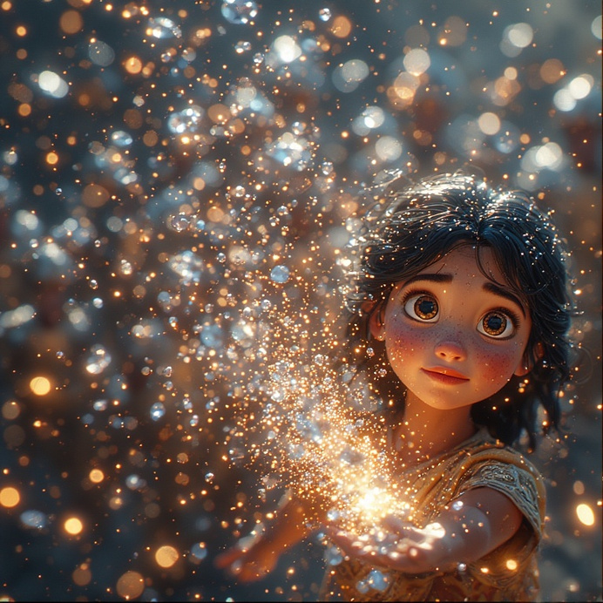
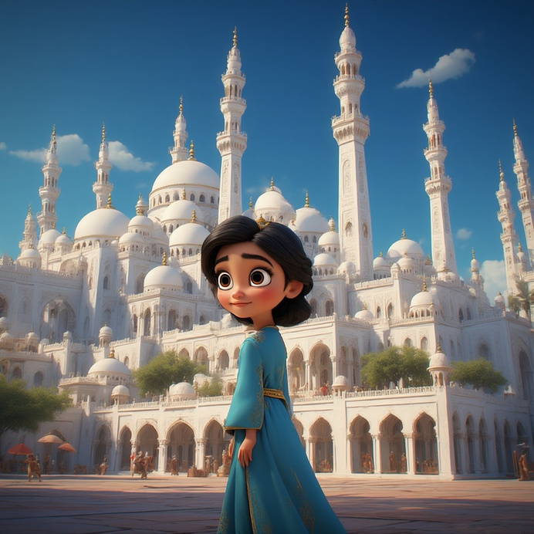
Bir yandan kız o narı kırar, içinden bir sürü elmaslar çıkar. Havluyu da açınca meydana birçok askerler çıkar. Kız orada bir saray kurdurur, içini döşer süsler, Oğlan yolculuktan dönünce kulübeyi bomboş bulur.
1
2
3
4
5
6
7
8
9

Slide 8
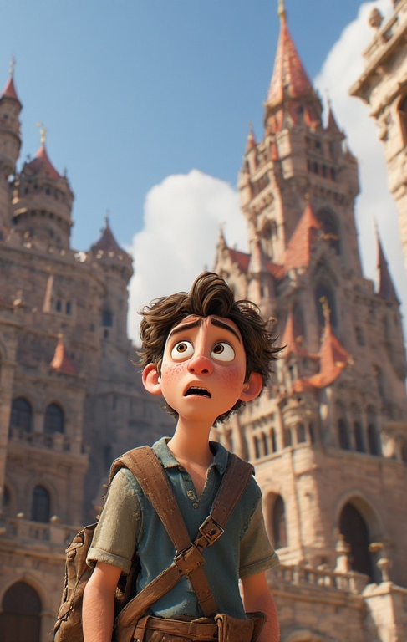
Hemen orada bir taşın üzerine çömelir, düşünmeye başlar, Yorgunlunu adamakıllı giderip dinlenmeden bir sürü adam etrafını çevirerek palas pandıras yakalayıp kızın yaptırdığı saraya götürürler.
1
2
3
4
5
6
7
8
9

Slide 9
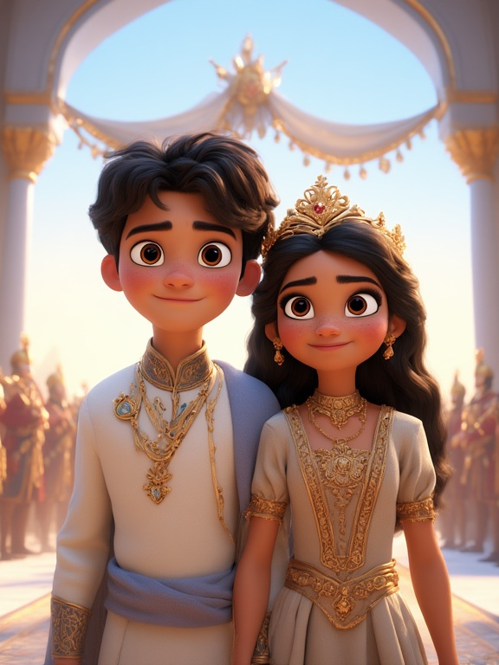
Sıcağa sokarlar, bir güzel yıkarlar, giydirirler, kuşadırlar. Kız oğlanı karşılar. Tılsımlı havluyu açar. Ne görsün ki; selâm veren askerle bando takımları gümbür gümbür çalıyor. Parlak bir törenle kız oğlan kol kola içeri girerler.
Oğlan o yerin şahı oluyor. Mutlu bir hayat geçirirler.
1
2
3
4
5
6
7
8
9

Slide 10
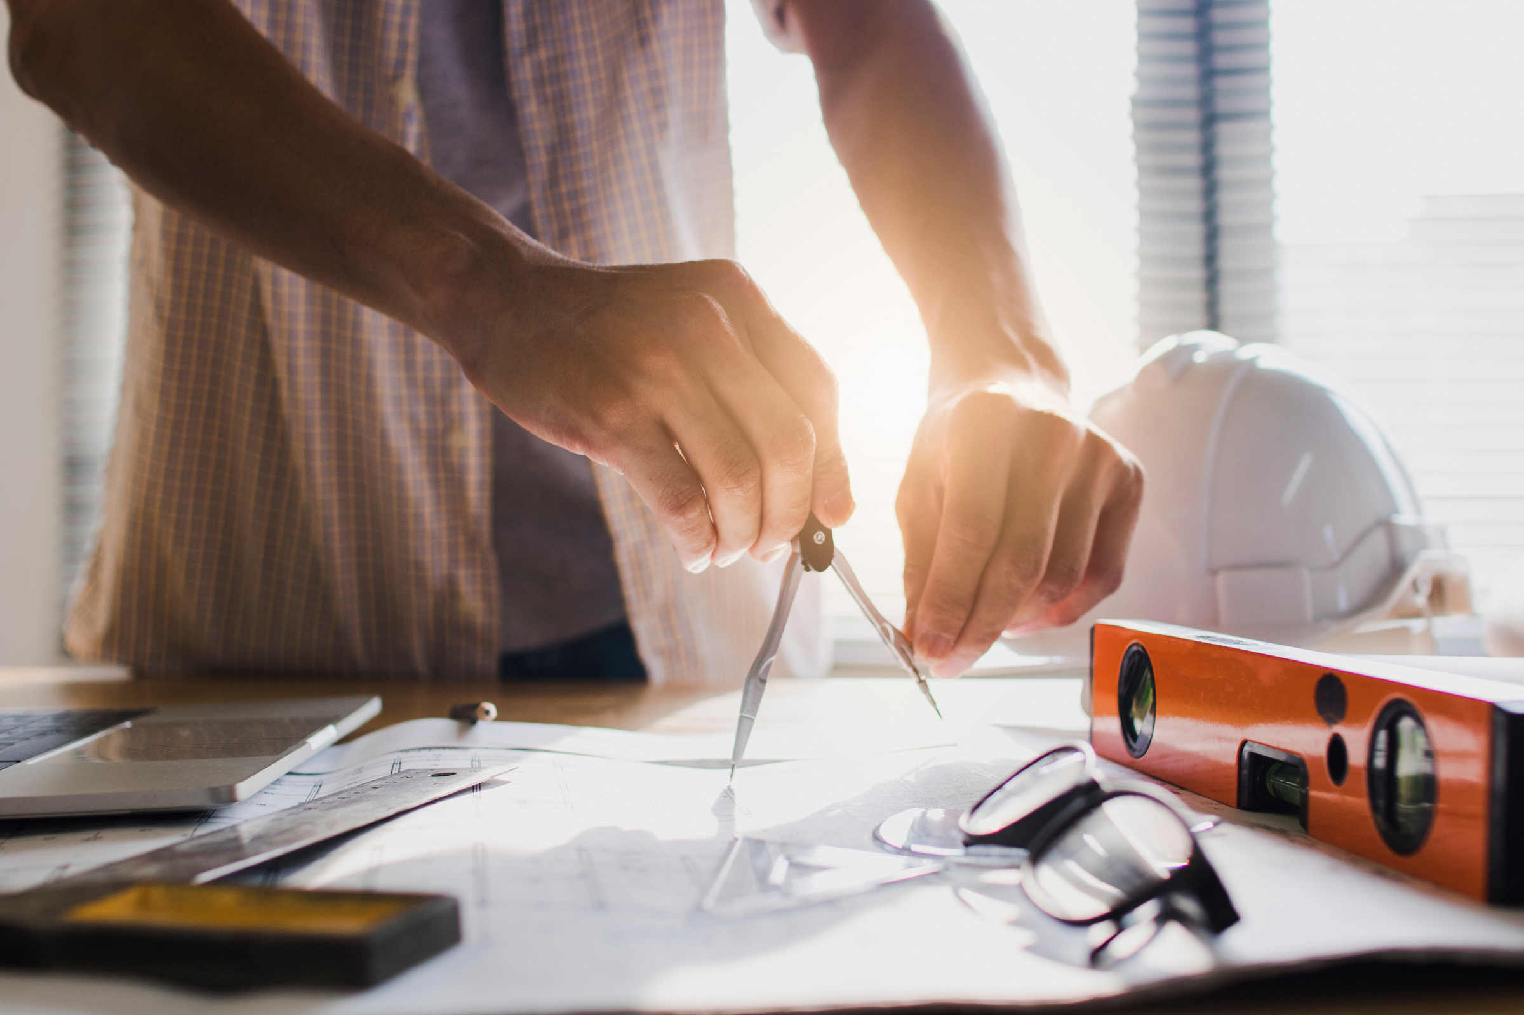
1
2
teşekürler
3
4
5
Sunan : Ali Aslanmirza (Ben)
6
7
8
9
NO: 797
SINIF: 10/D
TC: 40907258992

